Slide 1
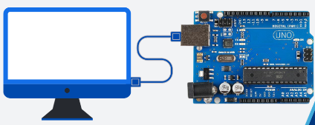
KOMUNIKASI SERIAL
PADA
ARDUINO UNO

Slide 2

POINT PEMBAHASAN
01
Pengenalan
02
Berbagai Fungsi Dasar
03
Serial Monitor

Slide 3
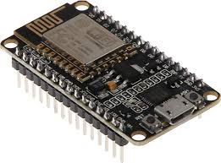

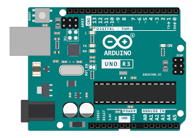
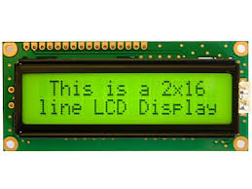
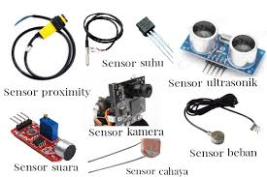
01. Pengenalan Komunikasi Serial
Adalah metode komunikasi data antara arduino dengan perangkat lain (berupa PC, sensor, modul komunikasi) secara bit per bit melalui satu jalur data.

Slide 4

Jenis Komunikasi Serial
UART (Universal Asynchronous Receiver/Transmitter)
I2C (Inter – Integrated Circuit)
SPI (Serial Peripheral Interface)

Slide 5

1. UART (Universal Asynchronous Receiver/Transmitter)
Merupakan protokol komunikasi serial asinkron, yang artinya tidak memerlukan sinyal terpisah
Pin yang digunakan yaitu pin 0 untuk Rx dan pin 1 untuk Tx
Menggunakan media kabel USB untuk komunikasi dengan komputer
Digunakan juga untuk komunikasi Arduino dengan modul GPS, blueetooth

Slide 6

2. I2C (Inter-Integrated Circuit)
Merupakan protokol komunikasi serial sinkron, yang menggunakan 2 jalur yaitu SDA (data dan SCL (clock)
Pin yang digunakan yaitu pin 4 untuk SDA dan pin 5 untuk SCL
Digunakan juga untuk komunikasi Arduino dengan perangkat seperti kartu SD, modul ethernet

Slide 7

3. SPI (Serial Peripheral Interface)
Merupakan protokol komunikasi serial sinkron, yang menggunakan 4 jalur yaitu MOSI, MISO, SCK, SS
Pin yang digunakan yaitu pin 11 MOSI, pin 12 MISO, SCK pin 13, SS pin 10
Digunakan juga untuk komunikasi Arduino dengan perangkat lain, missal sensor suhu, LCD, modul RTC

Slide 8
Salah satu contoh aplikasi protokol UART adalah dengan menggunakan media kabel USB dan Serial Monitor pada Arduino IDE
SERIAL MONITOR

Slide 9

02. Berbagai Fungsi Dasar
Serial.begin
Serial.print
Serial.println
Serial.read
Serial.readString
Serial.available
Serial.write
Serial.parseInt
Serial.parseFloat
Serial.end

Slide 10
Serial.begin (baudrate)
Menginisialisasi komunikasi serial dengan bandwith tertentu
Bandwith yang digunakan umumnya yaitu 9600. Bisa juga 115200 atau lainnya tergantung penggunaan
Pastikan baudrate pada Arduino dan perangkat yang diatur itu sama
Contoh :
serial.begin(9600)
Serial.print(data)
Mengirim data ke serial monitor tanpa menambahkan karakter baris baru setelahnya
Menampilkan data secara berkelanjutan pada satu baris
Dapat menampilkan nilai variable/teks biasa
Contoh :
serial.print(“hello”)
tanda petik double (“) berarti data tersebut berupa string atau text

Slide 11
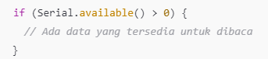
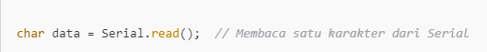
Serial.println (data)
Menambahkan karakter baris baru di akhir
Cocok untuk menampilkan data pada baris terpisah
Contoh :
Serial.println(“hello”)
Serial.available()
Memeriksa apakah ada data yang diterima dari serial monitor (sebelum memanggil serial.read)
Contoh :
Serial.read()
Membaca 1 byte (1 karakter text) data yang diterima dari serial monitor
Contoh :
Serial.readString()
Membaca seluruh teks yang datang dari serial monitor

Slide 12
Serial.write (data)
Mengirim data dalam bentuk byte mentah ke port serial
Contoh :
Serial.write(65);
artinya dalam tabel ASCII nilai 65 yaitu mengirim karakter “A”
Serial.parseInt()
Mendapatkan data integer (bilangan bulat) dari serial monitor yang masuk
Contoh :
Serial.end()
Menghentikan komunikasi serial
Setelah dipanggil fungsi ini, untuk memulai komunikasi serial kembali harus memanggil fungsi serial.begin
Contoh :
Serial.end()
Serial.parseFloat()
Mendapatkan data float (bilangan pecahan) dari serial monitor yang masuk
Contoh :

Slide 13

03. Serial Monitor

Slide 14
03. Serial Monitor
Merupakan suatu fitur Arduino IDE yang digunakan untuk komunikasi antara Arduino dengan komputer melalui media kabel USB
Fungsinya :
1. Melihat data dari arduino
Misal : data sensor, hasil perhitungan
2. Mengirim data ke arduino
Misal : kirim pesan atau angka ke Arduino agar diproses
3. Debugging
Berguna untuk memeriksa apakah program berjalan sesuai rencana

Slide 15

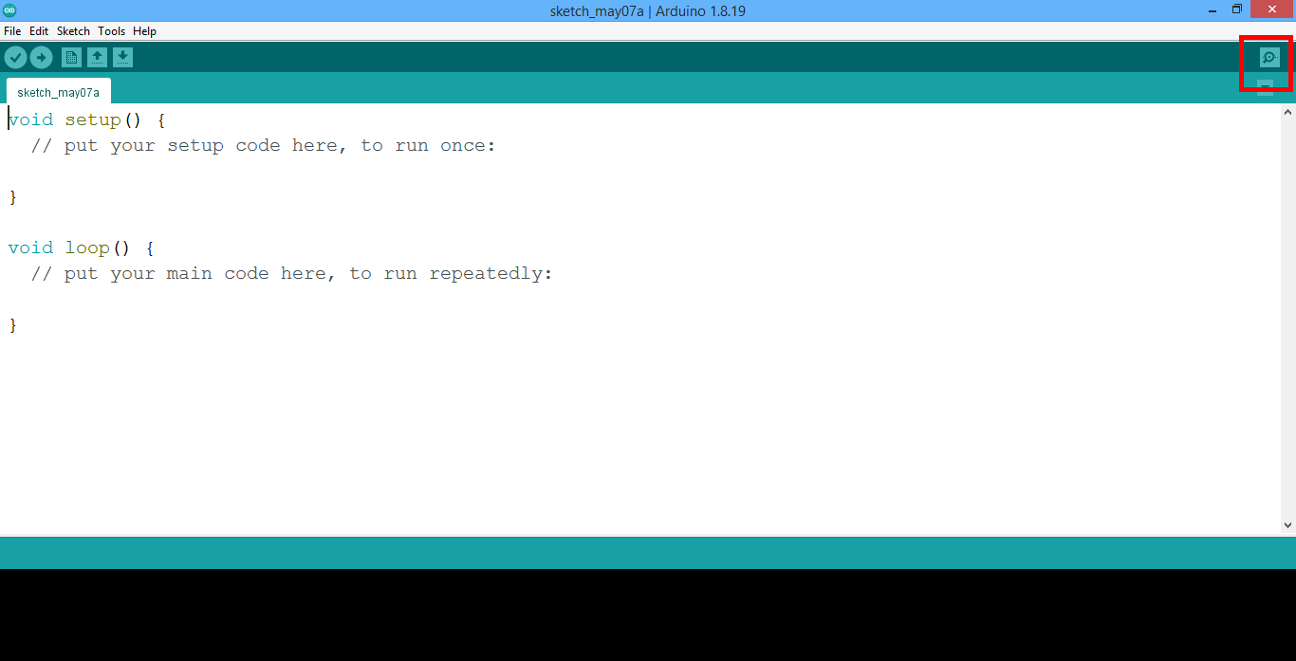
Tampilan Serial Monitor
Di pojok kanan atas

Slide 16
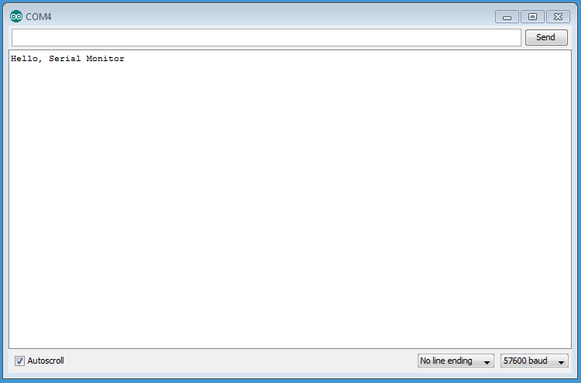
Penjelasan display serial monitor
Text Box tempat untuk menulis data
Tombol untuk mengirim data ke arduino
Pilihan Baudrate (kecepatan transfer data)
Text Box tempat untuk menerima data dari arduino
Pilihan format masking data

Slide 17

Cara menggunakan serial monitor
Menulis program arduino dengan fungsi serial
Upload program
Buka serial monitor pada Arduino IDE
Info penting :
Pastikan baudrate pada serial monitor sama dengan yang ditulis pada program
Mengirim data ke board Arduino dengan cara : ketik pesan pada bagian input bawah serial monitor kemudian tekan enter/send

Slide 18
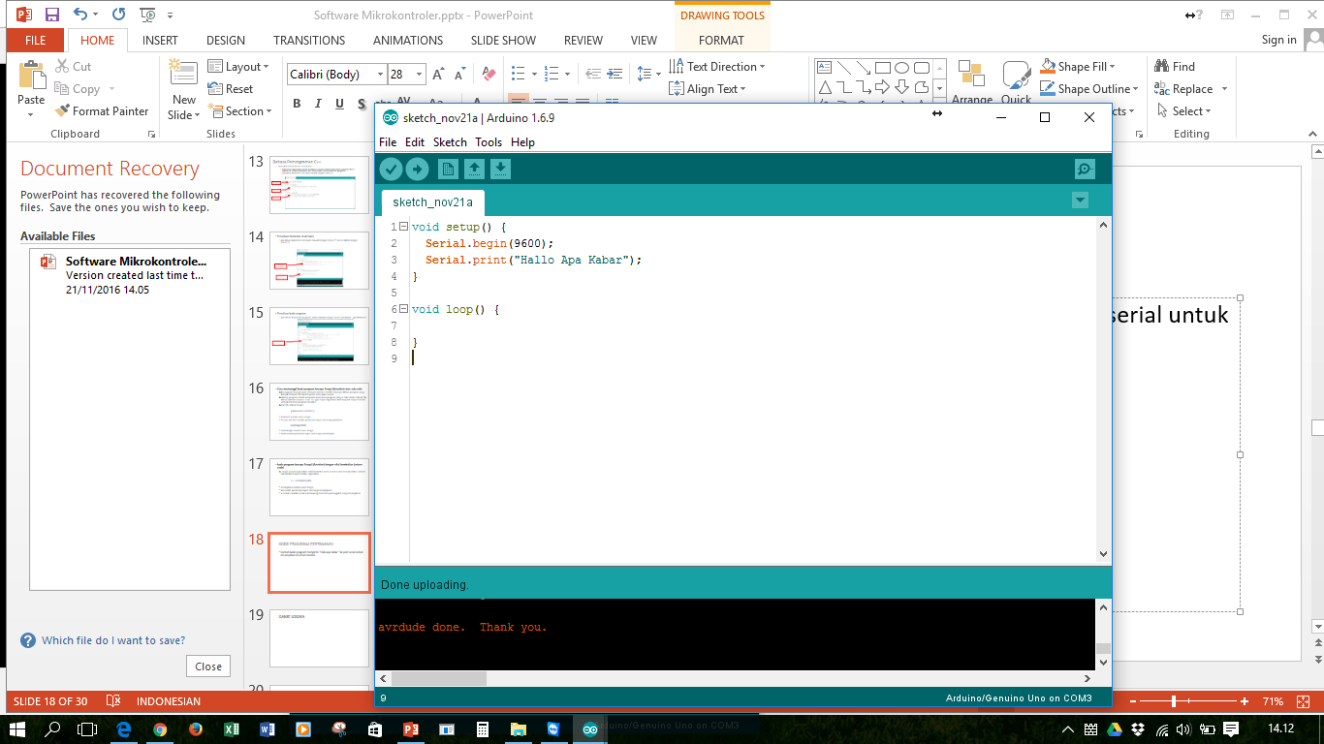
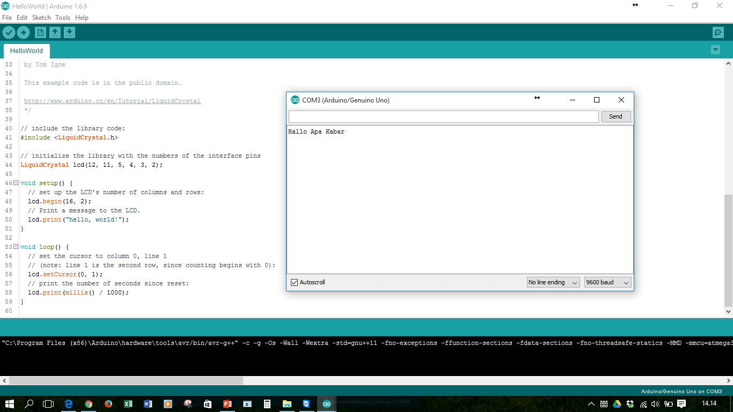
Kode Program Pertamaku
Kode program
Hasil di serial monitor

Slide 19
PEMBAHASAN
Serial.begin(9600);
Adalah baris kode program dengan memanggil fungsi Serial.begin dengan input parameter 9600 yang artinya mensetting kecepatan transfer data sebesar 9600 bps.
Kamu dapat mengganti 9600 dengan nilai kecepatan (baudrate) lainya , misal 115200, 19200, 57600 dll
Serial.print("Hallo Apa Kabar");
Adalah baris kode program dengan memanggil fungsi Serial.print dengan input parameter “Hallo Apa Kabar” yang artinya mengirim data “Hallo Apa Kabar” ke port serial.
Kamu dapat mengganti “Hallo Apa Kabar” dengan lainya, misal “Uji Coba Code Pertamaku”
Tanda petik dua (“) artinya itu berupa label/tulisan saja

Slide 20
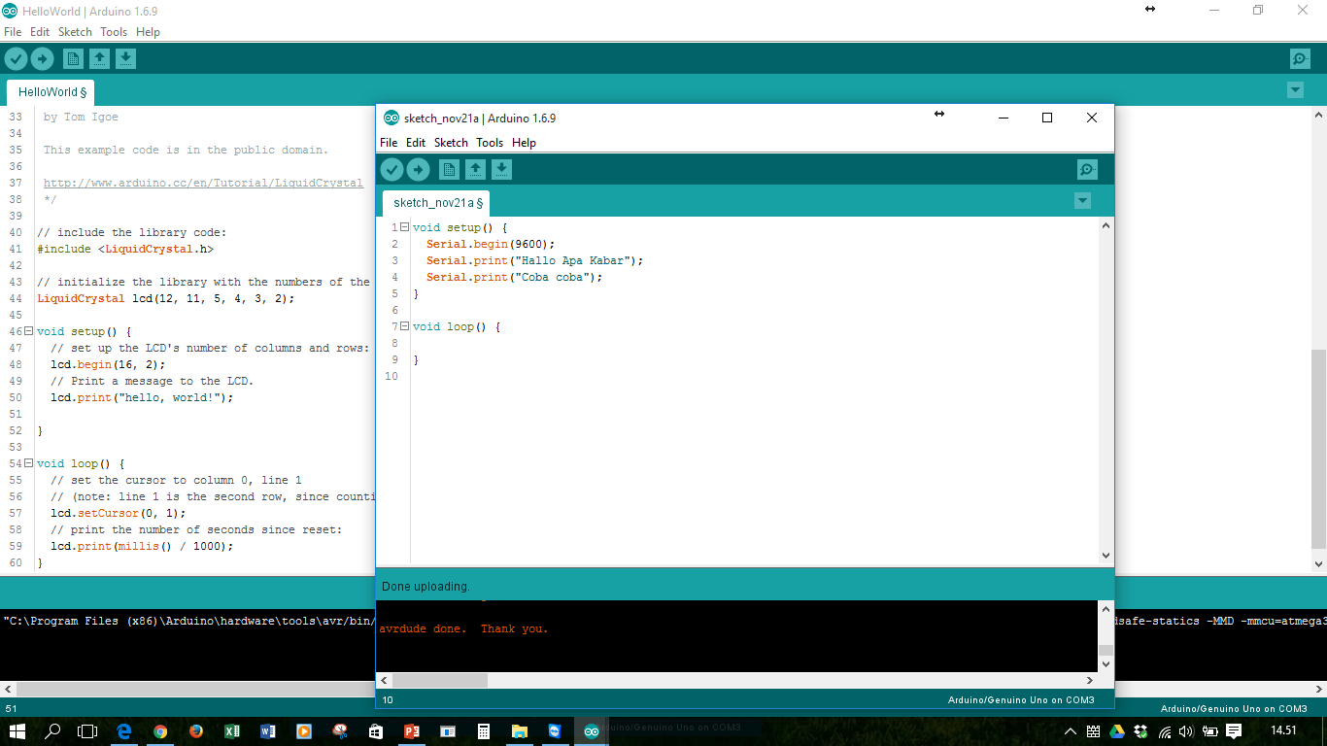
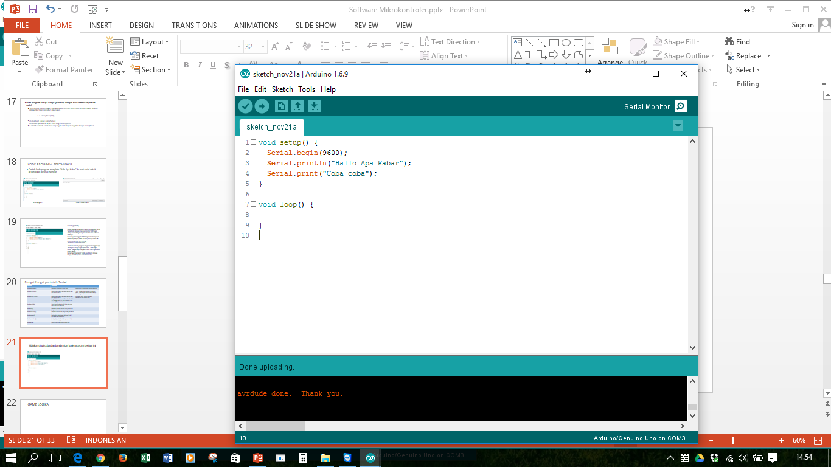
Silahkan di uji coba dan bandingkan kode program berikut ini
Apa yang terjadi jika perintah serial di letakkan pada bagian void loop ???

Slide 21
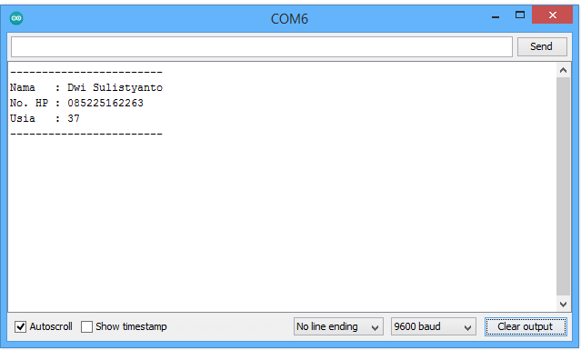
TUGAS SERIAL MONITOR
Buatlah program untuk mengirim tulisan ke serial monitor dengan format :
Nama :
No. HP :
Usia :

Slide 22
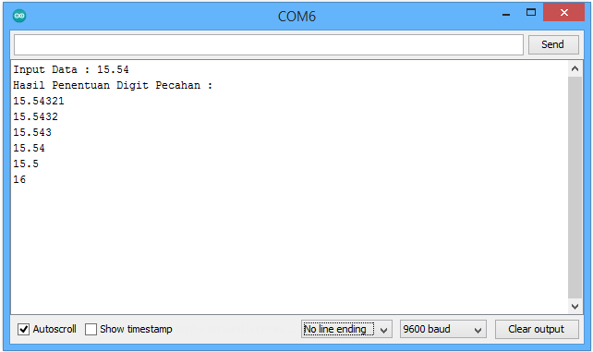
2. Buatlah program untuk menampilkan digit pecahan hingga menunjukkan 5 angka di belakang koma !

Slide 23
SISTEM BILANGAN
DESIMAL | BINER | OKTAL | HEKSA
Menggunakan 10 digit, yaitu 0 - 9 | Hanya memiliki 2 digit yaitu 0 dan 1 | Menggunakan 8 digit, yaitu 0 - 7 | Menggunakan 16 digit, yaitu 0-9, A – F Huruf A – F mewakili nilai desimal 10 - 15
Setiap digit memiliki nilai tempat yang merupakan pangkat dari 10 | Setiap digit memiliki nilai tempat yang merupakan pangkat dari 2 | Setiap digit memiliki nilai tempat yang merupakan pangkat dari 8 | Setiap digit memiliki nilai tempat yang merupakan pangkat dari 16
Contoh konversi bilangan:
DESIMAL | BINER | OKTAL | HEKSA
345 | 1011 (11 dalam desimal) | 17 (15 dalam desimal) | 1A (26 dalam desimal)

Slide 24
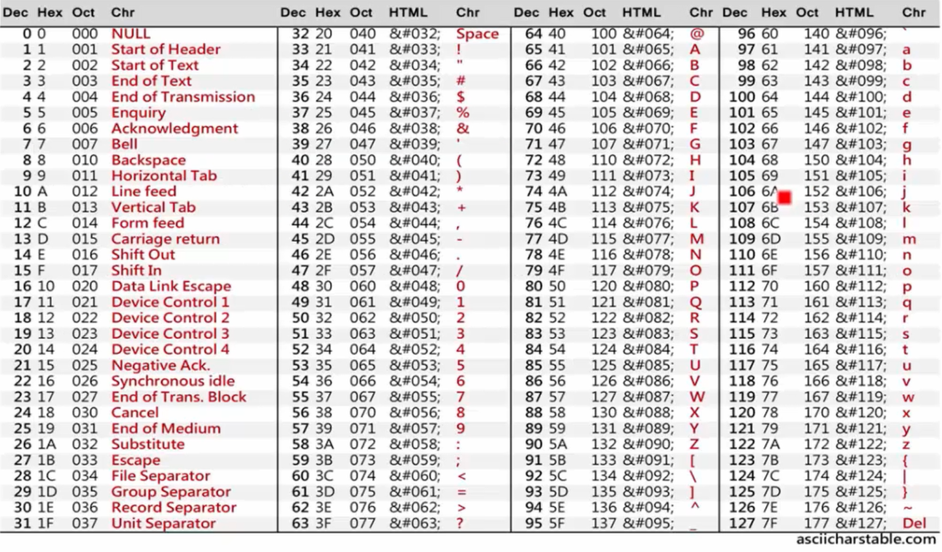
TABEL ASCII

Slide 25
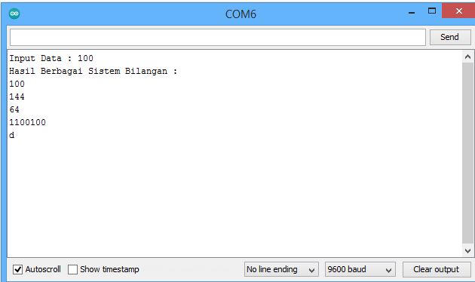
3. Buatlah program untuk mengubah bilangan desimal ke berbagai system bilangan decimal, octal, hexa, biner, karakter dan menampilkanya pada serial monitor !

Slide 26
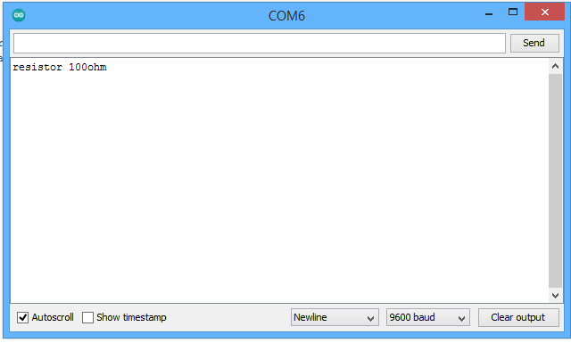
4. Buatlah program untuk membaca data (karakter dan data) dari serial monitor!
Langkah kerja :
Ketik tulisan “resistor 100ohm” pada bagian input Serial Monitor
Klik Send
Output data tulisan “resistor 100ohm” akan tertampil di display serial monitor
Gunakan fungsi serial available dan serial read

Slide 27
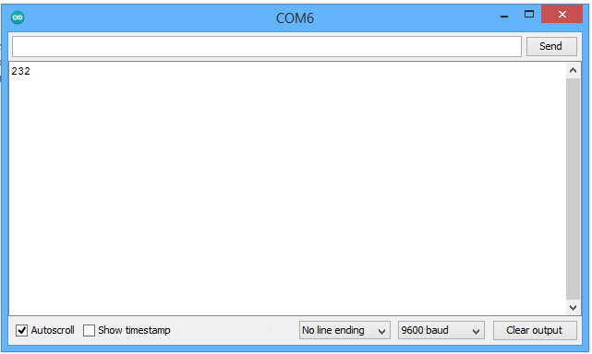
5. Buatlah program untuk membaca bilangan bulat dan pecahan dari serial monitor !
Gunakan fungsi serial.parseInt dan serial.parseFloat

Slide 28
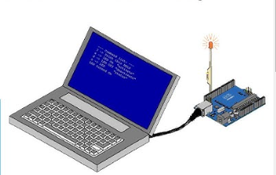
KONTROL LED DARI SERIAL MONITOR
Dengan menggunakan serial monitor, kita bisa mengendalikan LED hanya dengan mengirim suatu perintah
Ketik “ON” pada input serial monitor, maka display akan muncul “Lampu LED Nyala”
Ketik “OFF” pada input serial monitor, maka display akan muncul “Lampu LED Mati”
Gunakan fungsi “if” pada program ini

Slide 29
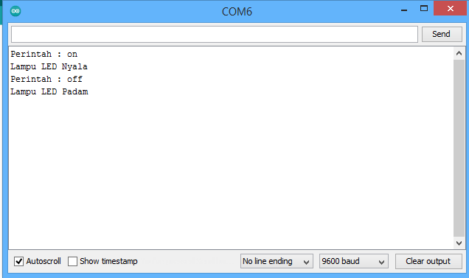
6. Buatlah program untuk memerintahkan LED pada Arduino Uno NYALA/MATI dengan menggunakan serial monitor

Slide 30
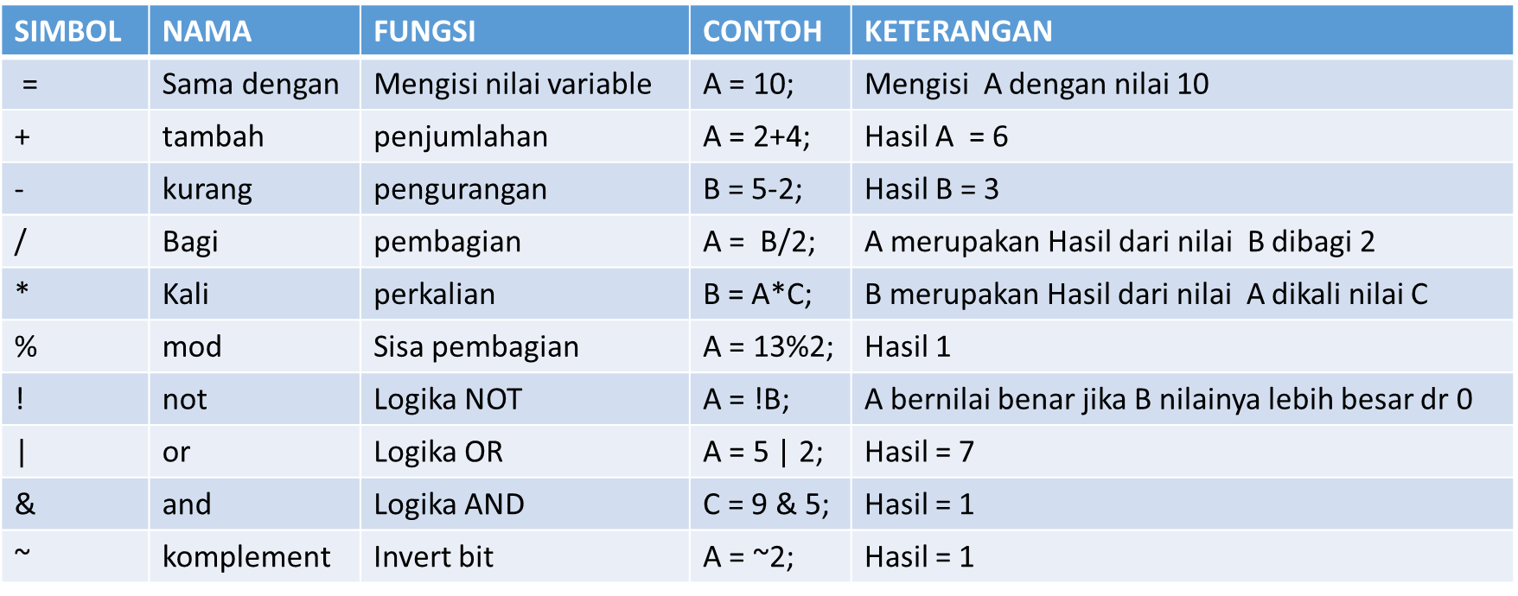
OPERATOR MATEMATIKA
Digunakan untuk melakukan perhitungan matematikan, seperti : penjumlahan, pengurangan, perkalian dan pembagian

Slide 31
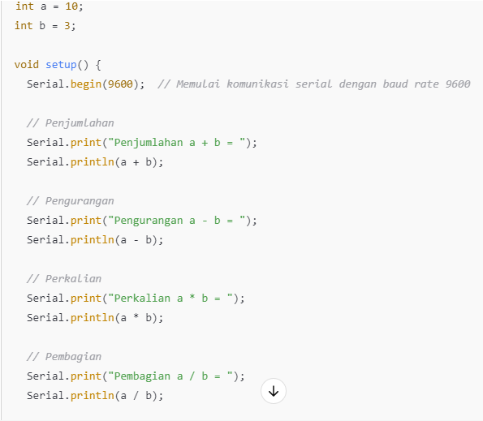
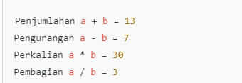

Penulisan program
Tampilan pada serial monitor

Slide 32

Tugas Tambahan
Buatlah program kalkulator yang terdiri dari operator matematikan penjumlahan, pembagian, perkalian dan pengurangan yang nanti hasilnya dapat ditampilkan pada serial monitor !

Slide 33
Terima kasih

